Slide 1
연구실 세미나 목차
발표자
제목
연구/논문
유재상
Engineering change management with product platform lifecycle
연구 및 논문

Slide 2
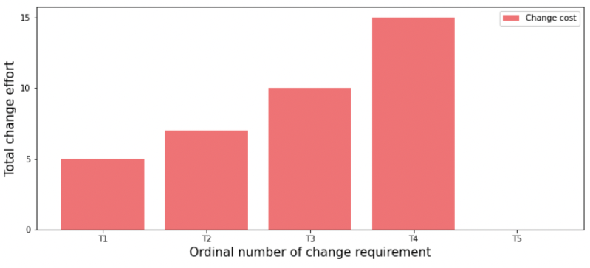
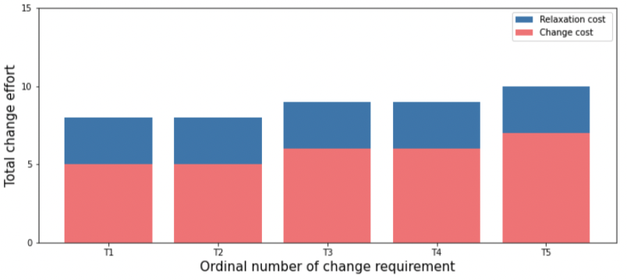
Engineering change management with product platform lifecycle
<Existing problem>
What to do
변하지 않는 platform의 “lifecycle”을
고려한 candidate selection
+
장기적인 운영 전략을 위한
relaxation effort
Snowball effect
x
: 전체 lifecycle 내의 cost 최소화
1
1
5
5
<Way of solving>
- Change effort
- Relaxation effort
C
C
2
2
4
4
3
3
stable
1
1
5
5
P
P
4
2
2
4
3
3
1
1
5
5
P
P
Trade off between cost and dependency
2
2
4
4
3
3
Notes:
Direct cost : 단순 그 모듈을 통해 FR을 해결하는 과정속에서 발생하는 cost
Additional effort : 앞 단의 candidate로 인한 PC와의 dependency를 relaxation 하는 노력 → platform 간의 independence를 유지하기 위한 maintenance effort
Need (release) management strategy with considering (pre-planned) platform life cycle
Identification of component combination from various candidates that deal with customer requirement - Need microscopic view of adaptability (Module or component level) - Change management with unchangeable (= product platform) component - Additional effort to reduce the impact towards platform vs platform maturity acceleration
즉, 플랫폼을 기반으로 하여 생산한 제품의 들어가는 design cost를 최소화 하는 방향으로 change를 관리해보자.
Effort (Cost & duration)
- Change effort
- Relaxation effort
→ least effect on platform-variant interface
그래서 어떤 decision을 하고 싶은가.
Platform renewal의 시점을 선택
Platform 을 새로 만들것인지, 기존 platform으로 만들어야 하는지
기존에 정한 platform lifecycle 동안의 cost & duration이 가장 적은 decision을 선정. (With DP)

Slide 3
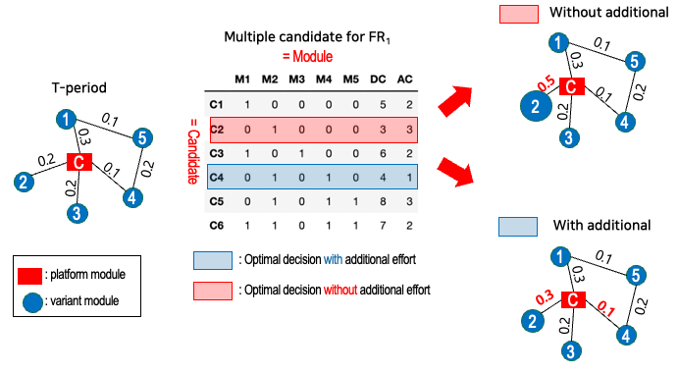
Engineering change management with product platform lifecycle
Effort (Cost & duration)
- Change effort
- Relaxation effort
size : direct effort
: interdependency
“Keep iterate during platform lifecycle”
Product life cycle
without
Cannot
Move myopic view
T¹
T²
T³
T⁴
→
with
Long-term view
T¹
T²
T³
T⁴
T⁵
Platform의 cost 최소화
Notes:
Direct cost : 단순 그 모듈을 통해 FR을 해결하는 과정속에서 발생하는 cost
Additional effort : 앞 단의 candidate로 인한 PC와의 dependency를 relaxation 하는 노력 → platform 간의 independence를 유지하기 위한 maintenance effort
Need (release) management strategy with considering (pre-planned) platform life cycle
Identification of component combination from various candidates that deal with customer requirement - Need microscopic view of adaptability (Module or component level) - Change management with unchangeable (= product platform) component - Additional effort to reduce the impact towards platform vs platform maturity acceleration
그래서 어떤 decision을 하고 싶은가.
Platform renewal의 시점을 선택
Platform 을 새로 만들것인지, 기존 platform으로 만들어야 하는지
기존에 정한 platform lifecycle 동안의 cost & duration이 가장 적은 decision을 선정. (With DP)

